Slide 1
CEGAH STUNTING MELALUI PENGASUHAN 1000 HPK
Oleh :
dr. LINAE VICTORIA ADEN, M.M.Kes

Slide 2
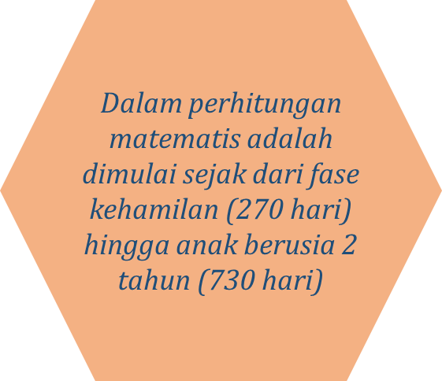
Apa Itu 1000 HPK?
Periode Pengasuhan 1000 HPK dihitung mulai dari hari pertama konsepsi (ibu menjadi hamil) lalu terbentuk embrio hingga anak berusia 2 tahun

Slide 3
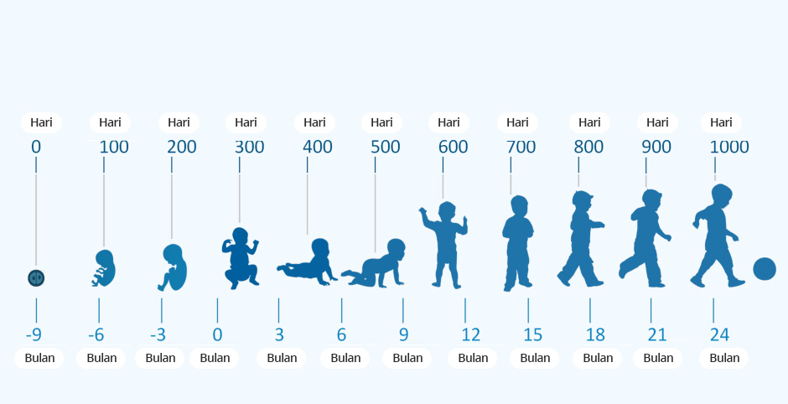
Periode 1000 HPK merupakan periode kritis : Pertumbuhan fisik yang pesat dan perkembangan otak yang signifikan
Mengapa 1000 HPK Penting?
Periode 1000 HPK berdampak panjang pada kecerdasan dan kesehatan anak di masa yang akan datang

Slide 4
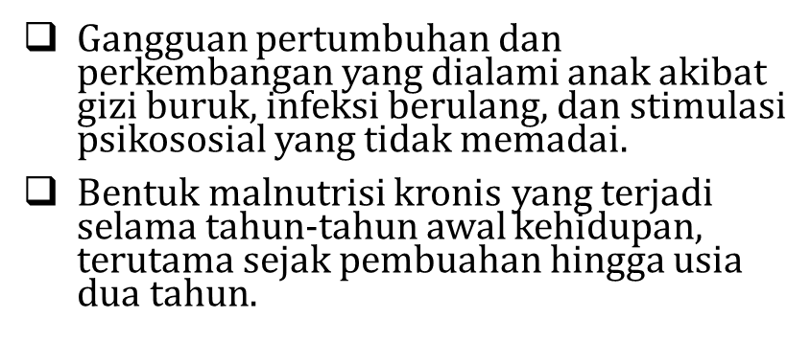

Slide 5
Gejala Stunting

Slide 6
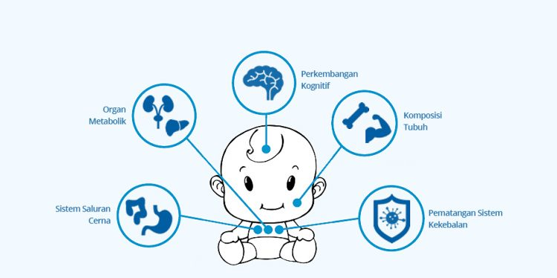
Perkembangan kognitif berkurang (reduced cognitive development)
Kinerja sekolah terganggu (impaired school performance)
Penurunan produktivitas ekonomi di masa dewasa (decreased economic productivity in adulthood)
Lebih rentan terhadap penyakit kronis di kemudian hari (more susceptible to chronic diseases later in life).
Dampak Stunting

Slide 7
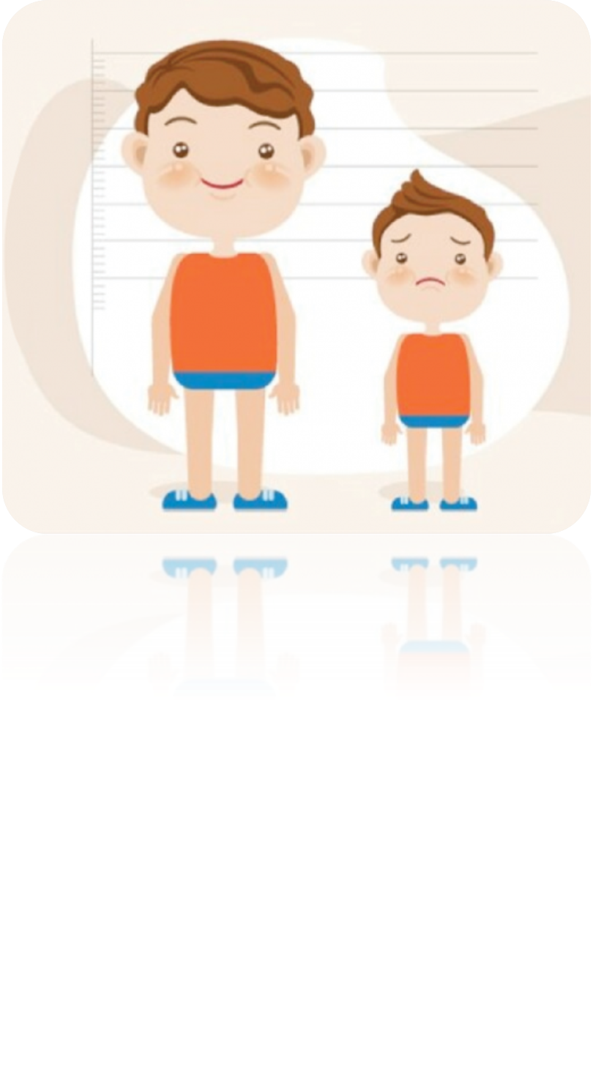
Nutrisi yang tidak memadai (Inadequate nutrition)
Sering terjadi infeksi (Frequent infections)
Kesehatan dan gizi ibu yang buruk (Poor maternal health and nutrition)
Akses yang tidak memadai ke air bersih dan sanitasi (Inadequate access to clean water and sanitation)

Slide 8
Tren Prevalensi Balita Stunting di Indonesia

Slide 9
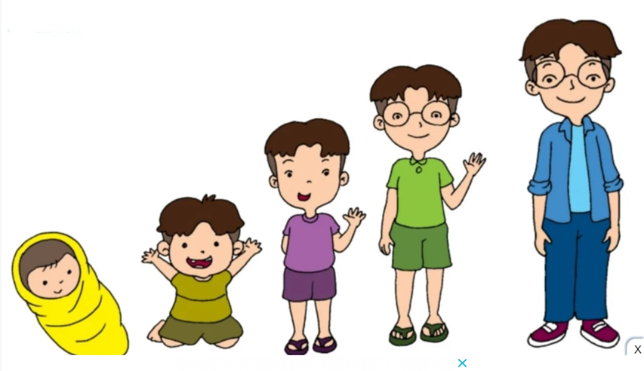

Slide 10
Pola hidup sehat (olahraga teratur, menghindari perilaku berisiko seperti merokok, minum alkohol), gizi yang seimbang (Konsumsi makanan yang kaya akan zat gizi, seperti buah-buahan, sayuran, biji-bijian, protein hewani dan nabati, serta produk susu),serta pemantauan kesehatan secara teratur (termasuk pemantauan tumbuh kembang).

Slide 11
JUMLAH PENDUDUK INDONESIA DIDOMINASI OLEH USIA MUDA
JIKA DILIHAT DARI JUMLAH REMAJA YANG CUKUP BESAR TENTU AKAN BERPENGARUH TERHADAP PENCAPAIAN BONUS DEMOGRAFI INDONESIA
ARTINYA
UNTUK MENCAPAI BONUS DEMOGRAFI TERSEBUT PERLU REMAJA-REMAJA YANG BERKUALITAS BAIK DARI SEGI FISIK, PSIKIS DAN INTELEKTUALNYA

Slide 12
P
OTRET
ERKAWINAN ANAK
Setiap tahun
12
Juta wanita saat ini menjadi pengantin perempuan sebelum usia 18 tahun - beberapa bahkan sebelum usia 10 thn.
Di Indonesia
1 dari 9
Anak perempuan
menikah sebelum usia 18 tahun
(BPS, 2020)
23
Gadis menikah setiap menit,
(hampir 1 gadis menikah setiap 3 detik).
₆₅₀
Juta wanita saat ini menjadi pengantin perempuan sebelum usia 18 tahun - beberapa bahkan sebelum usia 10 thn.
Di Indonesia, perempuan yang menikah sebelum berusia 18 tahun diperkirakan sekitar
1.220.900
Secara global,
1 dari 5
Perempuan menikah sebelum usia 18 tahun
(unicef, 2019)
Indonesia termasuk 10 negara dengan angka absolut perkawinan anak tertinggi di dunia.

Slide 13
Dampak Buruk Perkawinan Usia Anak
Resiko Bagi Perempuan
Kesehatan:
Perempuan usia 10-14 tahun beresiko 5X lebih besar meninggal saat persalinan.
Berkontribusi meningkatkan angka kematian ibu dan bayi akibat kehamilan dan persalinan dini.
Pendidikan
85%
anak perempuan Indonesia mengakhiri pendidikan mereka setelah menikah
Psikologis:
41% kekerasan dalam keluarga dianggap wajar oleh pihak perempuan
Beresiko tinggi mengalami depresi, kekerasan fisik, seksual, psikologis, serta isolasi sosial.

Slide 14
Resiko Pada Anak Mereka:
40% beresiko melahirkan anak Stunting
Beresiko tinggi melahirkan anak secara prematur.
Resiko kematian bayi 2X lipat sebelum usia
1 tahun.
Dampak Pada Masyarakat
Siklus ketidaksetaraan gender & siklus kemiskinan berkelanjutan dalam masyarakat.
Dampak Ekonomi:
Perkawinan usia muda menghilangkan potensi peningkatan 1,70% PDB

Slide 15
Kenali Bahayanya,
Cegah Perkawinan Anak
11,21 persen perempuan berusia 20-24 tahun telah menikah dan melaksanakan pernikahan pada usia anak. Bahkan,
angka perkawinan di 20 provinsi di antaranya lebih tinggi dari rata-rata nasional
Oleh karena itu, Pemerintah menekankan bahaya perkawinan dini, khususnya terhadap anak perempuan di bawah umur
Bahaya Perkawinan Anak
a. Secara Umum
Kemiskinan lintas generasi
Anak menjadi putus sekolah
Banyaknya pekerja anak
di bawah umur

Slide 16
b. Bagi Ibu
Masalah Kesehatan Reproduksi
Angka Kematian Ibu
Komplikasi Kehamilan
b. Bagi Anak
Stunting
Kekerasan dalam Rumah Tangga dan perceraian
Angka Kematian Bayi
Ketidaksiapan mental
Berat Badan Lahir Rendah
Kekerasan terhadap anak dan pemberian pola asuh yang tidak tepat

Slide 17
Masa Kehamilan
Penuhi Kebutuhan Gizi: Konsumsi makanan dengan gizi seimbang (karbo, protein, lemak, vitamin, mineral). Perbanyak minum air putih dan konsumsi tablet tambah darah.
Jaga Kesehatan Fisik: Tidak mengkonsumsi rokok dan minuman beralkohol, olahraga sesuai kemampuan, tidak mengangkat benda berat, tidak menaikkan/menurunkan berat badan secara berlebih.
Stimulasi Perkembangan Janin: Biasakan mengelus perut ibu hamil sambil diajak bicara atau memperdengarkan ayat suci.
Makukan Hobi/Kebiasaan Menyenangkan: Membaca buku, memasak, dan sebagainya
Kelola Emosi: Pertahankan suasana hati yang positif agar tidak cemas dan stress berlebih.
Periksa Kehamilan: Periksa kondisi kehamilan secara rutin minimal 4x selama hamil (trimester 1 sekali kontrol, trisemester 2 sekali kontrol dan trimester 3 lakukan 2 kali kontrol untuk mendeteksi tumbuh kembang janin

Slide 18
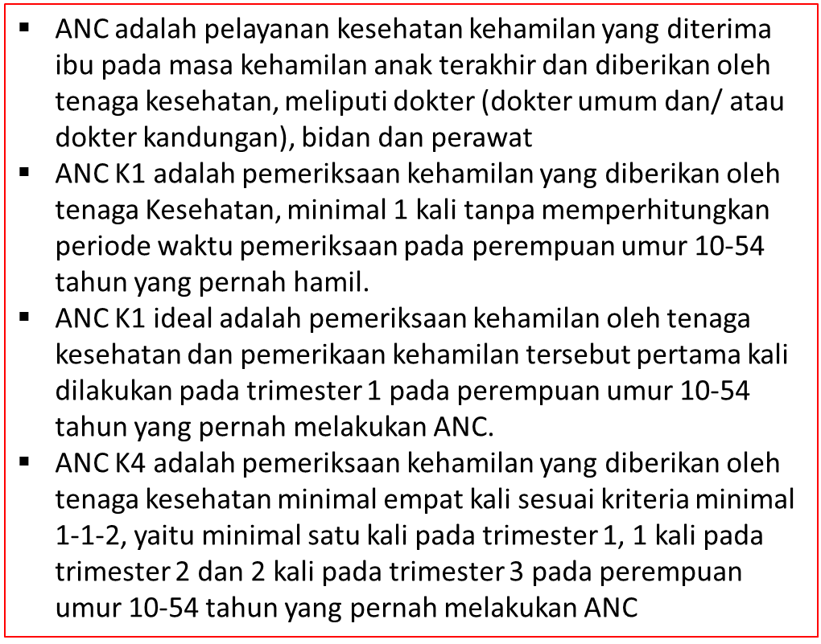

Slide 20
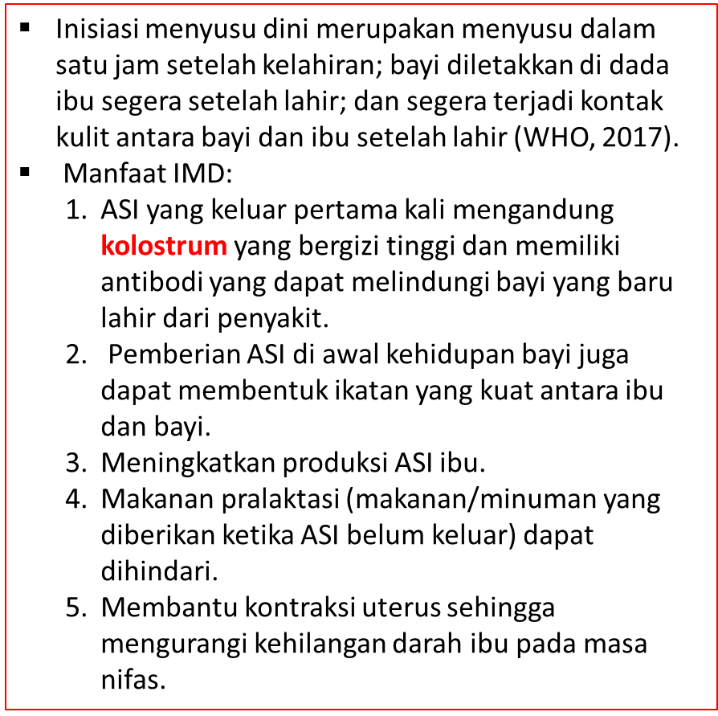

Slide 21
ASI Eksklusif
Menyusui adalah aktivitas yang dapat membangun hubungan kuat antara ibu dan anak.
Metode pengasuhan dalam menyusui mengacu pada cara-cara dan praktik-praktik yang dapat membantu ibu menyusui dengan nyaman dan memberikan dukungan bagi perkembangan bayi selama periode menyusui.
Beberapa hal yang perlu diperhatikan dalam pengasuhan menyusui antara lain: menyusui dengan mencari posisi yang nyaman, jalin ikatan dengan bayi saat menyusui, berikan ASI sesuai permintaan/kenali tanda kelaparan, menjaga pola makan yang sehat, hindari stress, konsultasi ke dokter jika ada permasalahan dalam menyusui, serta bersabar selama proses menyusui.

Slide 22
Masa Kelahiran: Kelompok Usia 7-24 Bulan
Berikan Makanan Pendamping Air Susu Ibu (MP ASI) bergizi seimbang, selain tetap diberikan ASI.
Lengkapi pemberian imunisasi dan vitamin untuk mencegah berbagai penyakit.
Stimulasi tumbuh kembang anak dengan benar untuk optimalkan kemampuan motorik, komunikasi, kognitif, sosial, dan menolong diri sendiri.
Terapkan pengasuhan positif yang bijak sesuai tahapan usia anak dan penuh kesabaran

Slide 23
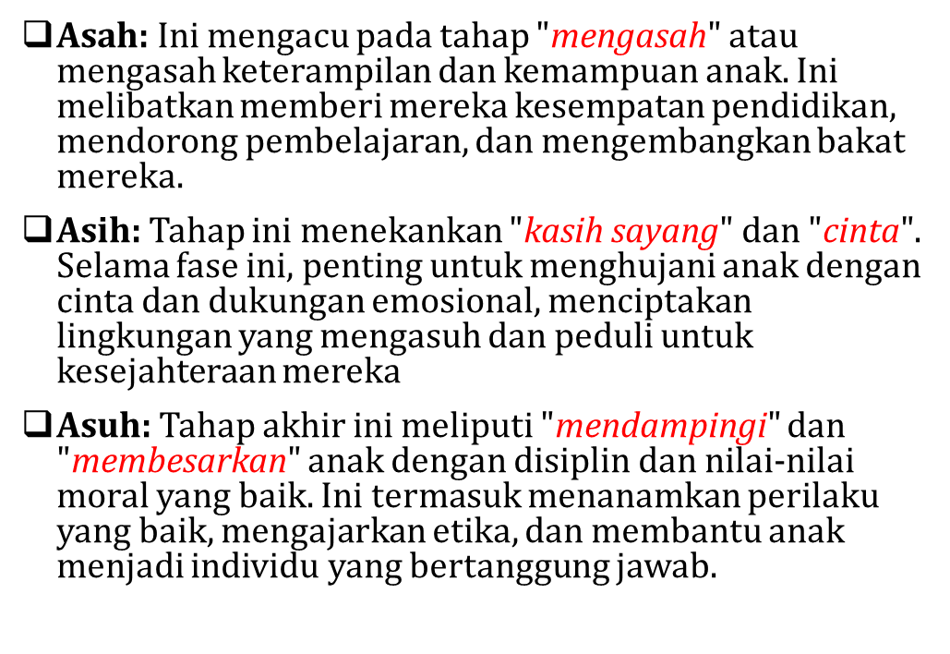
Pengasuhan 3A: Asah, Asih, Asuh

Slide 24
TERIMA KASIH
Hotline UPT PPA : 0811 5201 515
Website : dp3appkb.kalteng.go.id
uptppa.kalteng.go.id
Email : dp3appkb@kalteng.go.id, bp3akkb.kalteng@gmail.com
Dinas Pemberdayaan Perempuan Kalteng
pemberdayaanperempuankalteng

